Slide 1
Обзор ФСБУ 25/2018
при учете у арендатора
Январь 2022г.

Slide 2
Оговорка
В рамках данного обзора:
Не рассматриваются вопросы налогообложения, вытекающие из учета операционной и финансовой аренды по ФСБУ 25/2018 (далее – Стандарт);
Не рассматриваются критерии обязательности применения ФСБУ 25/2018 для различных организаций. Для этих целей необходимо обратиться к Стандарту.
Даются рекомендации по набору проводок и применению плана счетов для учета аренды по Стандарту.
Даются рекомендации по налогообложению договоров лизинга, заключенных после 01.01.2022г. (для целей бухгалтерского учета-баланс лизингополучателя; для целей налогового учета-баланс лизингодателя (согласно Федерального закона от 29.11.2021 №382-ФЗ)
Notes:
Данные обновлены

Slide 3
Что меняется у арендатора
До перехода на ФСБУ 25/2018
ФСБУ 25/2018
Статьи Баланса / Отчета о финансовых результатах | Имущество на балансе арендатора | Имущество на балансе арендодателя |  | Только баланс арендатора
Активы
Основные средства
Права пользования активами (ППА)
Обязательства
Обязательства по аренде
Расходы
Амортизация основных средств
Арендные платежи
Прочие процентные расходы
Амортизация ППА
Арендатору при переходе на ФСБУ 25/2018 необходимо вести учет аренды всегда одинаково, как операционную, так и финансовую:
В активах организации отражается не само имущество: помещение, оборудование, автомобиль, - а право пользования активом (ППА), стоимость которого будет погашаться посредством амортизации.
В обязательствах организации появляется обязательство по аренде, которое будет погашаться в течение срока действия договора аренды.
Notes:
Данные ОБНОВЛЕНЫ

Slide 4
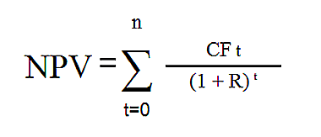
Обязательство по аренде
Первоначальная оценка обязательств по аренде:
Обязательство
по аренде
Приведенная стоимость будущих арендных платежей на дату оценки (на дату передачи имущества в лизинг)
Арендные платежи
Ставка дисконтирования
Срок аренды
Первоначальная оценка Обязательства по аренде определяется методом дисконтирования предстоящих платежей.
Формула расчета приведенной стоимости (Excel позволяет произвести расчет, подробнее см.на стр.7):
где:
n, t — количество временных периодов,
CF — денежный поток (Cash Flow),
R — ставка дисконтирования, (Rate)
4

Slide 5
Ставка дисконтирования
За ставку дисконтирования принимается:
Если поддается
определению
Если не поддается
определению
За ставку дисконтирования следует принять ставку, заложенную в договоре аренды. Иными словами, дисконтирование производится с применением ставки, при использовании которой приведенная стоимость будущих арендных платежей и негарантированной ликвидационной стоимости предмета аренды становится равна справедливой стоимости предмета аренды.
За ставку дисконтирования можно принять ставку привлечения заемных средств арендатором. Это та ставка, по которой на дату начала арендных отношений арендатор мог бы взять кредит на аналогичный срок и с аналогичным обеспечением, чтобы приобрести актив, имеющий стоимость, аналогичную той стоимости, которую имеет актив в форме права пользования в аналогичных экономических условиях.
5

Slide 6
Право пользования активом
Актив в форме права пользования:
Обязательство
по аренде
Предоплата по
арендным
платежам
Первоначальные
прямые затраты
арендатора
Оценочные затраты арендатора на демонтаж и восстановление арендуемого актива
ППА оценивается исходя из фактической стоимости, которая включает в себя¹:
Величину первоначальной оценки обязательства по аренде;
Арендные платежи, осуществленные на дату предоставления предмета аренды или до такой даты;
Затраты арендатора в связи с поступлением предмета аренды и приведением его в состояние, пригодное для использования в запланированных целях;
Величину подлежащего исполнению арендатором оценочного обязательства, в частности, по демонтажу, перемещению предмета аренды, восстановлению окружающей среды, восстановлению предмета аренды до требуемого договором аренды состояния, если возникновение такого обязательства обусловлено получением предмета аренды.
¹ - Для организаций, применяющих упрощенные методы учета, есть возможность признавать расходы пунктов c) и d), расходами периода, не включая их в первоначальную стоимость ППА.
6

Slide 7
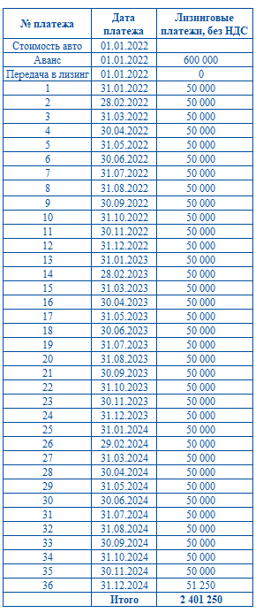
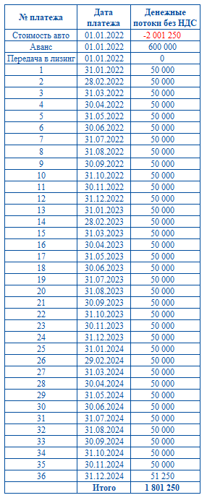
Пример: расчет обязательства по аренде и ППА
Условия сделки (все без учета НДС)
Стоимость предмета аренды: 2 000 000 руб.
Аванс арендатора: 30%
Срок аренды: 36 мес.
Ежемесячный платеж 50 000 руб.
Выкупная 1 250 руб.
Ставка дисконтирования: 18,56%
Ставка рассчитана исходя из денежного потока, который генерируется графиком. Excel позволяет произвести расчет с помощью формулы ЧИСТВНДОХ
Обязательство по аренде на начало действия договора:
Приведенная стоимость всех арендных платежей по рассчитанной ставке дисконтирования: 1 401 250 руб.
Сумма рассчитана исходя из денежного потока, который генерируется графиком. Excel позволяет произвести расчет с помощью формулы ЧИСТНЗ
Право пользования активом на начало действия договора:
2 001 250 руб.
Рассчитан как обязательства по аренде увеличенные на предоплату (аванс)
7

Slide 8
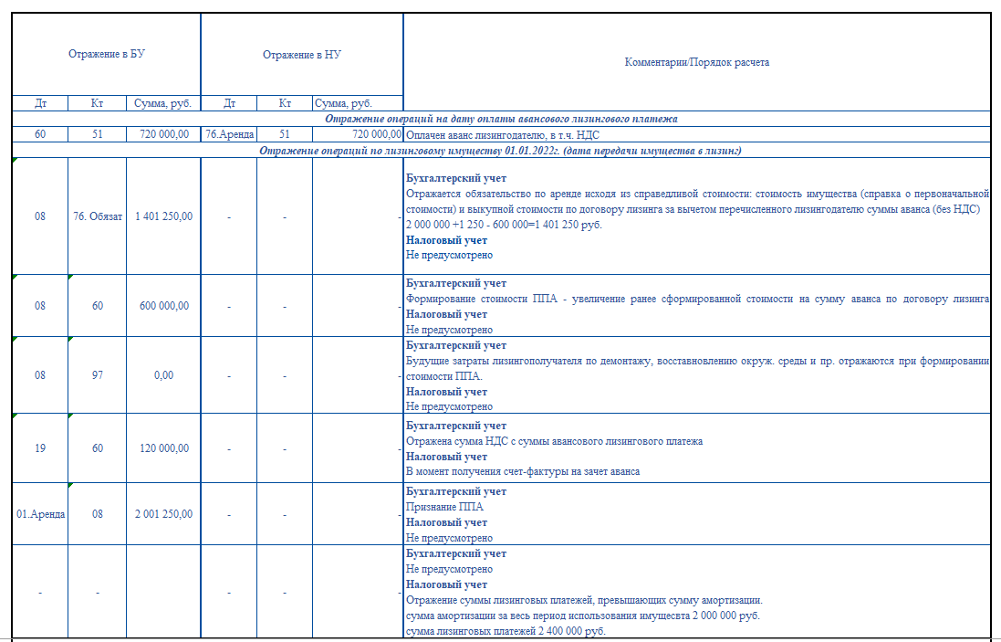
Пример: отражение операций на дату передачи в лизинг
8

Slide 9
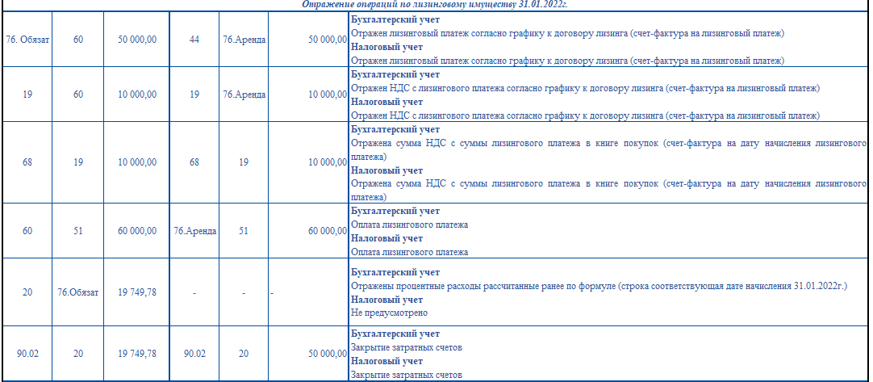
Пример: отражение операций в учете на дату начисления 31.01.2022г
9

Slide 10
Пример: отражение операций в учете на дату зачета аванса 01.02.2022г

Slide 11
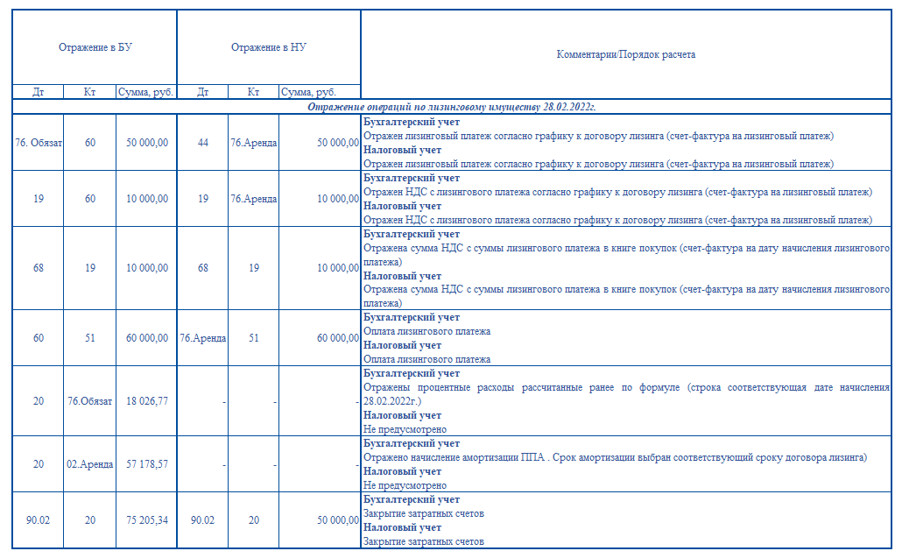
Пример: отражение операций в учете на дату начисления 28.02.2022г
11

Slide 12
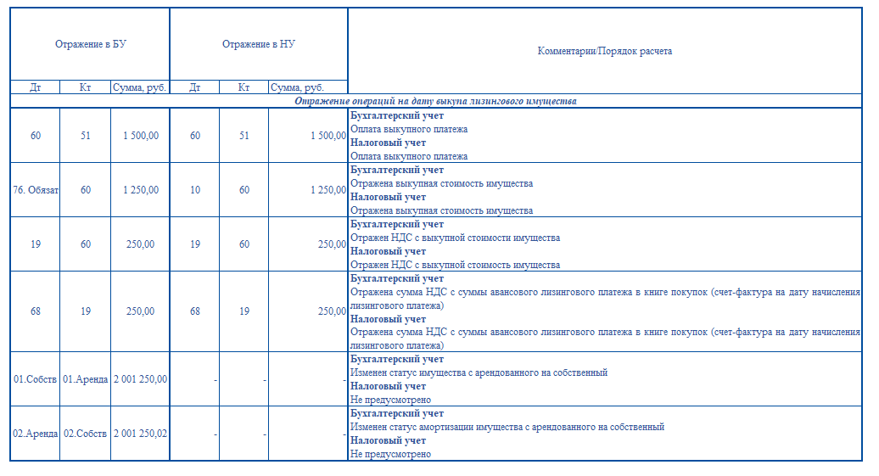
Пример: отражение выкупной стоимости в учете
12

Slide 13
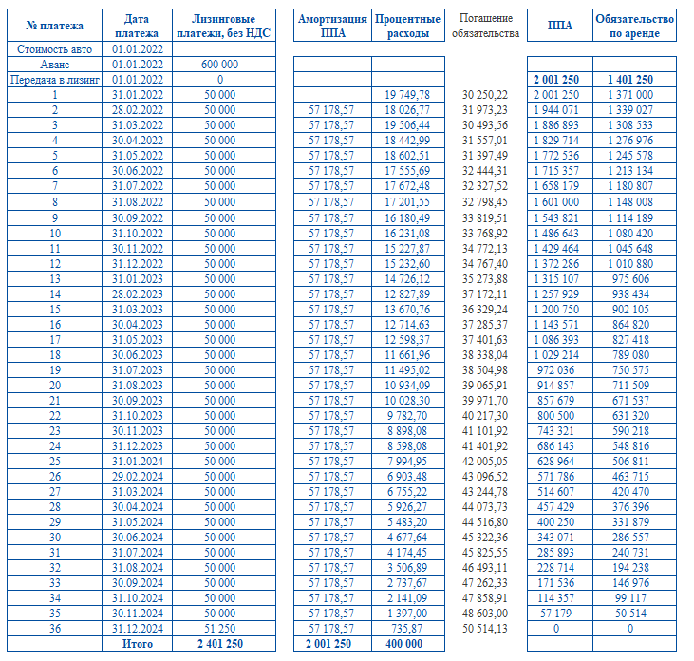
Пример: отражение в отчетности
Отчет о финансовых результатах
Бухгалтерский баланс
1
2
3
13

Slide 14
¹ – в примере начисляем амортизацию линейным способом. Для целей примера срок амортизации установлен 35 мес. В соответствии со Стандартом организация сама определяет срок полезного использования ППА, при этом срок полезного использования ППА не должен превышать срок аренды, если не предполагается переход к арендатору права собственности на предмет аренды
² – процентные расходы начисляются на отчетную дату (дату составления отчетности) на остаток обязательства по аренде по рассчитанной ставке дисконтирования по формуле сложных процентов. Например, проценты за период с 01.01.22-31.01.22 (30 дней) = 1400000*((1+0,1859)^(30/365)-1)=19762 руб. Непогашенный остаток процентов (наращенные проценты) добавляется к стоимости обязательства по аренде (если отчетная дата и дата платежа в графике не совпадает).
³ – принимается как разность между лизинговым платежом и рассчитанными процентными расходами.

